Slide 1


4.6.3 中心极限定理
在实际问题中，常常需要考虑许多随机因素所产生总影响.
例如：炮弹射击的落点与目标的偏差，就受着许多随机因素的影响.

Slide 2
如瞄准时的误差，
空气阻力所产生的误差，
炮弹或炮身结构所引起的误差等等.
对我们来说重要的是这些随机因素的总影响.

Slide 3

自从高斯指出测量误差服从正态分布之后，人们发现，正态分布在自然界中极为常见.
观察表明，如果一个量是由大量相互独立的随机因素的影响所造成，而每一个别因素在总影响中所起的作用不大. 则这种量一般都服从或近似服从正态分布.

Slide 4
现在我们就来研究独立随机变量之和所特有的规律性问题.
当n无限增大时，这个和的极限分布是什么呢？
在什么条件下极限分布会是正态的呢？

Slide 5
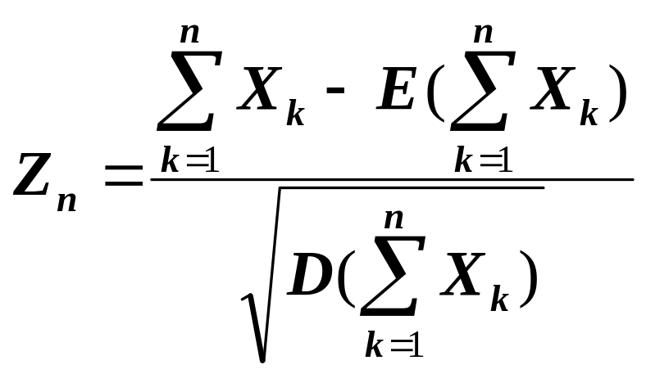
由于无穷个随机变量之和可能趋于∞，故我们不研究n个随机变量之和本身而考虑它的标准化的随机变量
的分布函数的极限.

Slide 6
考虑
的分布函数的极限.
可以证明，满足一定的条件，上述极限分布是标准正态分布.
这就是下面要介
绍的
中心极限定理

Slide 7
在概率论中，习惯于把和的分布收敛于正态分布这一类定理都叫做中心极限定理.
我们只讨论几种简单情形.
下面给出的独立同分布随机变量序列的中心极限定理，也称列维一林德伯格（Levy－Lindberg）定理.

Slide 8


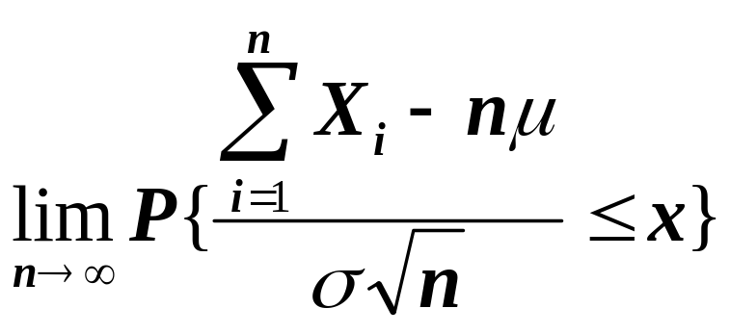
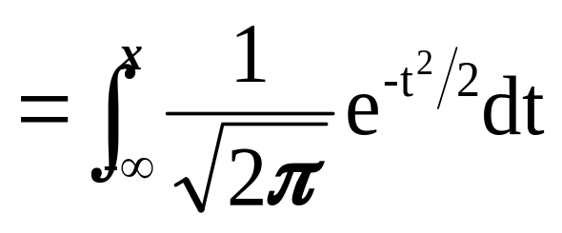
定理1（独立同分布下的中心极限定理）
设X₁,X₂, …是独立同分布的随机
变量序列，且E(X_{i})= ，D(X_{i})= ，
i=1,2,…，则
它表明，当n充分大时，n个具有期望和方差
的独立同分布的r.v之和近似服从正态分布.

Slide 9
虽然在一般情况下，我们很难求出X₁+X₂+ …+X_{n} 的分布的确切形式，但当n很大时，可以求出近似分布.

Slide 10
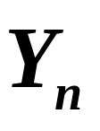
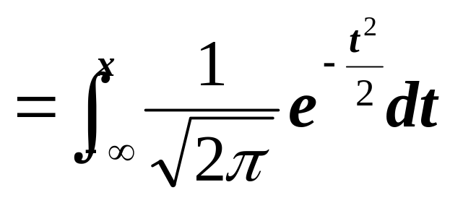
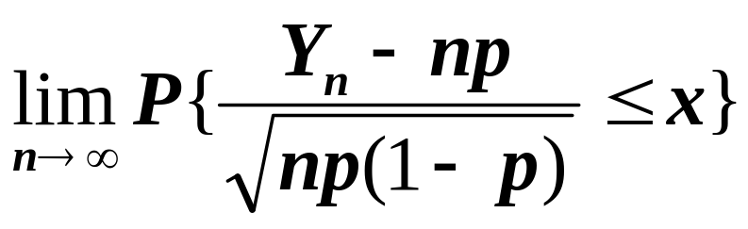
定理(棣莫佛－拉普拉斯定理）
设随机变量 服从参数n, p(0<p<1)的二项分布，则对任意x，有
定理表明，当n很大，0<p<1是一个定值时（或者说，np(1-p)也不太小时），二项变量 的分布近似正态分布 N(np,np(1-p)).

Slide 11
从演示不难看到中心极限定理的客观背景
f
g
h
x
0
1
2
3
例:20个0-1分布的和的分布
几个(0,1)上均匀分布的和的分布
X₁ ~f(x)
X₁ +X₂~g(x)
X₁ +X₂+X₃~ h(x)
下面我们举例说明中心极限定理的应用

Slide 12
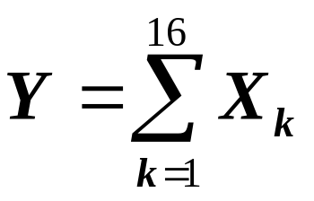
例1 根据以往经验，某种电器元件的寿命服从均值为100小时的指数分布. 现随机地取16只，设它们的寿命是相互独立的. 求这16只元件的寿命的总和大于1920小时的概率.
解: 设第i只元件的寿命为X_{i} , i=1,2, …,16
由题给条件知，诸X_{i}独立，
E(X_{i})=100, D(X_{i})=10000
16只元件的寿命的总和为
依题意，所求为P(Y>1920)

Slide 13
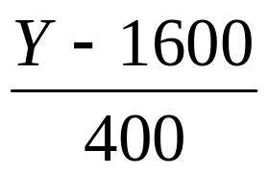
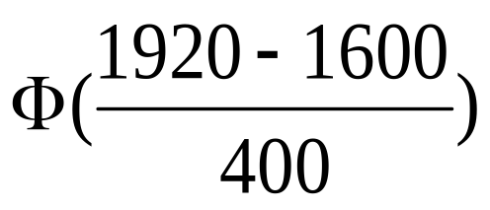
解: 设第i只元件的寿命为X_{i} , i=1,2, …,16
由题给条件知,诸X_{i}独立,
E(X_{i})=100,D(X_{i})=10000
16只元件的寿命的总和为
依题意，所求为P(Y>1920)
由于E(Y)=1600,
D(Y)=160000
由中心极限定理,
近似N(0,1)
P(Y>1920)=1-P(Y≤1920)
≈1-
=1-Φ(0.8)
=1-0.7881=0.2119

Slide 14


稍事休息

Slide 15
例2. (供电问题)某车间有200台车床,在生产期间由于需要检修、调换刀具、变换位置及调换工件等常需停车. 设开工率为0.6, 并设每台车床的工作是独立的，且在开工时需电力1千瓦.
问应供应多少瓦电力就能以99.9%的概率保证该车间不会因供电不足而影响生产?

Slide 16
解：对每台车床的观察作为一次试验，
每次试验观察该台车床在某时刻是否工作， 工作的概率为0.6，共进行200次试验.
用X表示在某时刻工作着的车床数，
依题意，
X~B(200,0.6),
设需N台车床工作，
现在的问题是：
求满足
P(X≤N)≥0.999
的最小的N.
（由于每台车床在开工时需电力1千瓦，N台工作所需电力即N千瓦.）

Slide 17
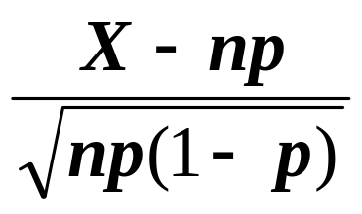
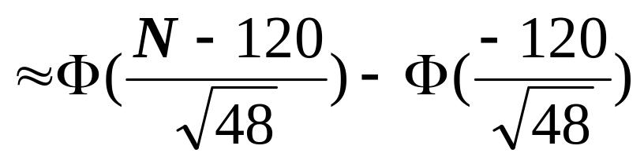
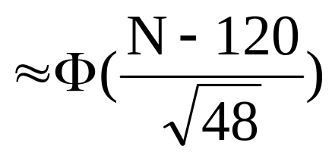
由德莫佛-拉普拉斯极限定理
这里 np=120,
np(1-p)=48
近似N(0,1),
于是 P(X≤N)= P(0≤X≤N)
^{由3σ准则，}
^{此项为0。}

Slide 18
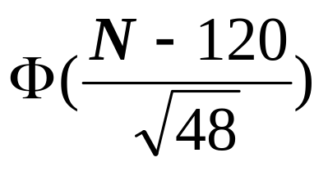
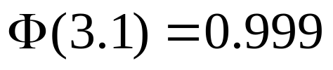
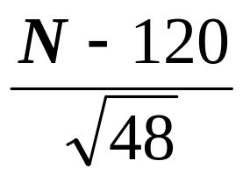
由 ≥0.999，
查正态分布函数表得
故
≥ 3.1,
从中解得N≥141.5,
即所求N=142.
也就是说, 应供应142 千瓦电力就能以99.9%的概率保证该车间不会因供电不足而影响生产.

Slide 19
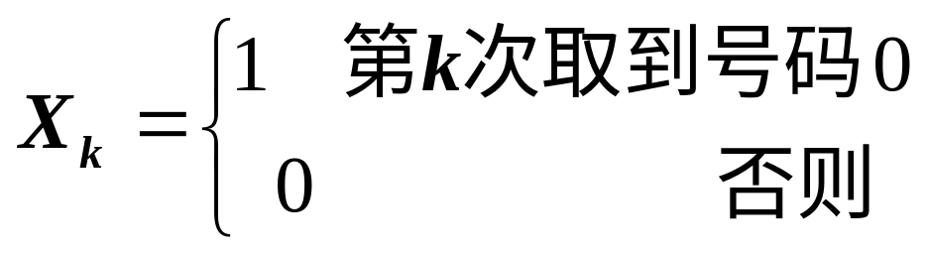
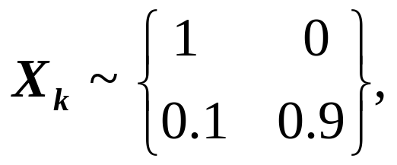
例3 在一个罐子中,装有10个编号为0-9的同样的球，从罐中有放回地抽取若干次，每次抽一个，并记下号码.
(1) 设
，k=1,2, …
问对序列{X_{k}},能否应用大数定律？
解:
E(X_{k})=0.1,
k=1,2, …
诸X_{k} 独立同分布，且期望存在，故能使用大数定律.

Slide 20
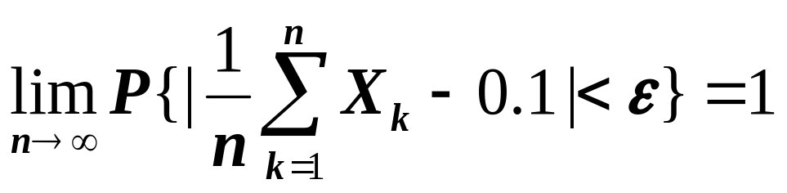
解:
E(X_{k})=0.1,
k=1,2, …
诸X_{k} 独立同分布，且期望存在，故能使用大数定律.
即对任意的ε>0,

Slide 21
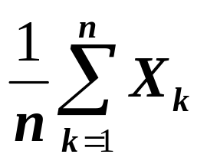
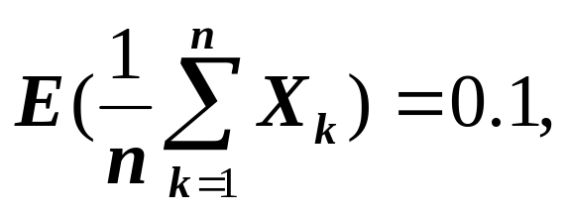
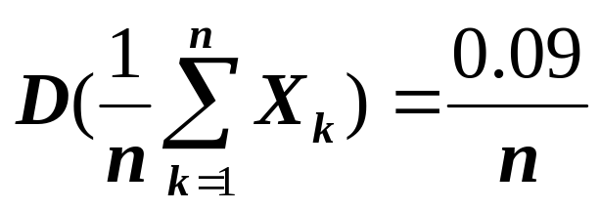
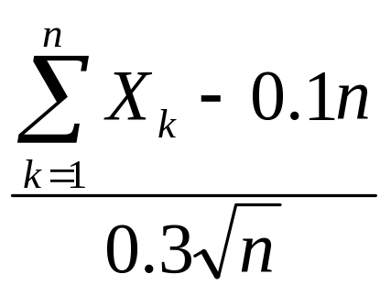
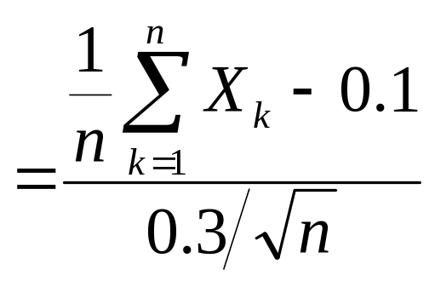
(2) 至少应取球多少次才能使“0”出现的频率在0.09-0.11之间的概率至少是0.95?
解：设应取球n次，0出现频率为
由中心极限定理
近似N(0,1)

Slide 22
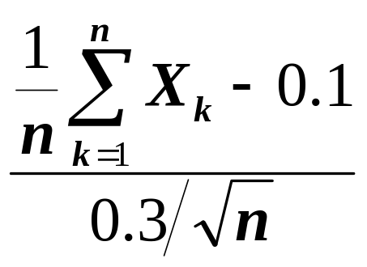
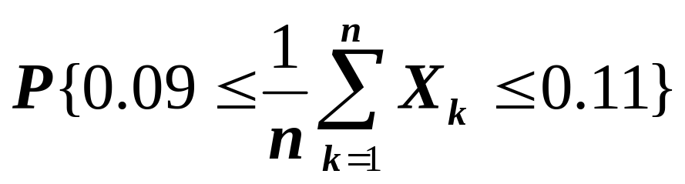
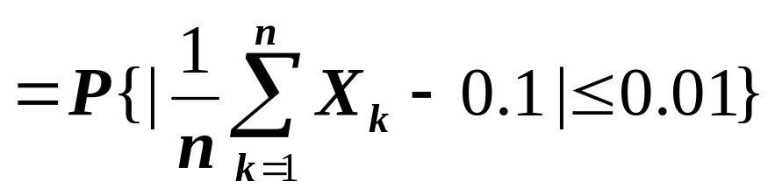
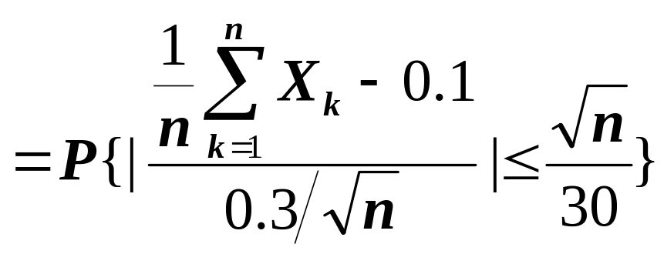
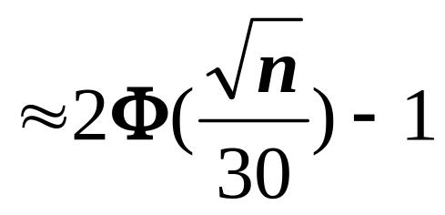
近似N(0,1)

Slide 23
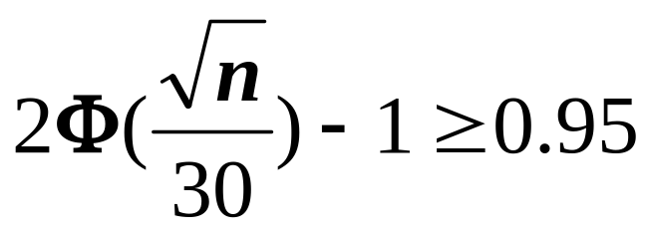
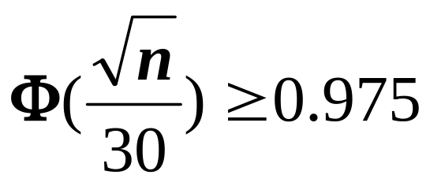
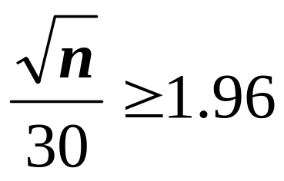

欲使
即
即至少应取球3458次才能使“0”出现的频率在0.09-0.11之间的概率至少是0.95.
查表得
从中解得

Slide 24
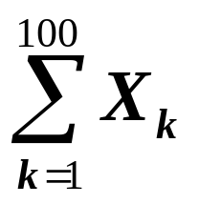
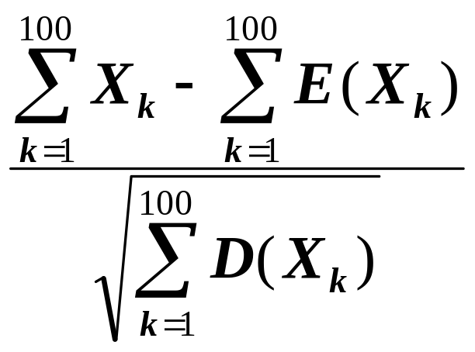
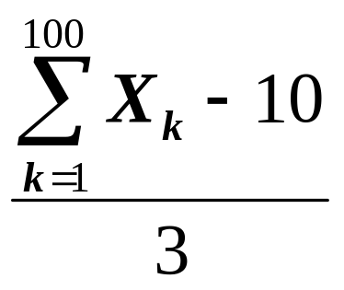
(3) 用中心极限定理计算在100次抽取中,
数码“0”出现次数在7和13之间的概率.
解：在100次抽取中, 数码“0”出现次数为
由中心极限定理,
近似N(0,1)
E(X_{k})=0.1, D(X_{k})=0.09
即
近似N(0,1)

Slide 25
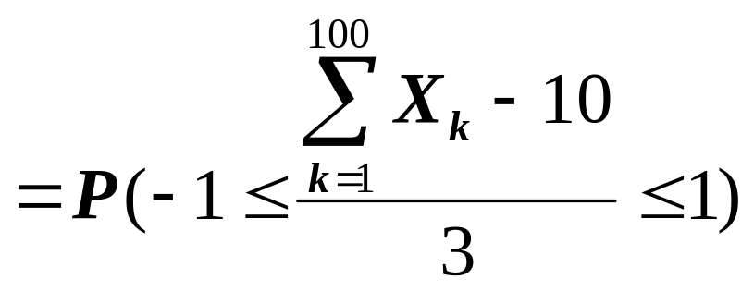
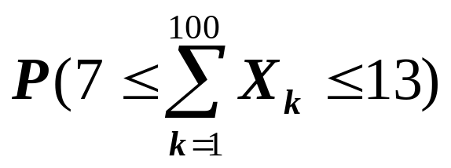
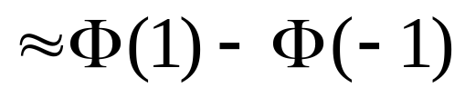
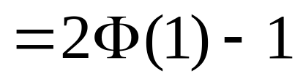
近似N(0,1)
=0.6826
即在100次抽取中，数码“0”出现次数在
7和13之间的概率为0.6826.

Slide 26
不知大家是否还记得街头赌博的演示?
街头赌博
再看演示请点击
现在我们用中心极限定理来揭穿这个赌博中的奥秘.
请看：
高尔顿钉板试验的理论解释

Slide 27
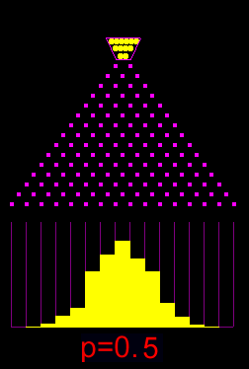
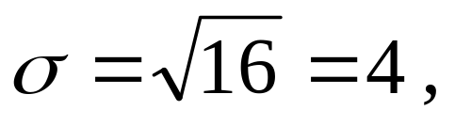

n次碰钉后小球的位置
Y_{n}近似服从正态分布N(0,n). E(Y_{n})=0, D(Y_{n})=n .
如图,钉板有n=16层，可以求出标准差
根据正态分布的查表计算知道,落在2 以内即中线
左右8颗钉子以内的概率近似为95.6%,
即是
说,落在这以外的概率只有4%左右.

Slide 28
如图钉板有n=16层，可以求出标准差
根据正态分布的查表计算知道,落在2 以内即中线
左右8颗钉子以内的概率近似为95.6%,即是说,落在这以外的概率只有4%左右.
现在你知道为什么摆摊的人敢于
在上面放那么值钱的东西了吧!

Slide 29

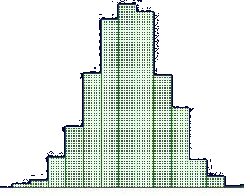
这一讲我们介绍了中心极限定理
中心极限定理是概率论中最著名的结果之一，它不仅提供了计算独立随机变量之和的近似概率的简单方法，而且有助于解释为什么很多自然群体的经验频率呈现出钟形曲线这一值得注意的事实.
在后面的课程中，我们还将经常用到中心极限定理.

